Slide 1
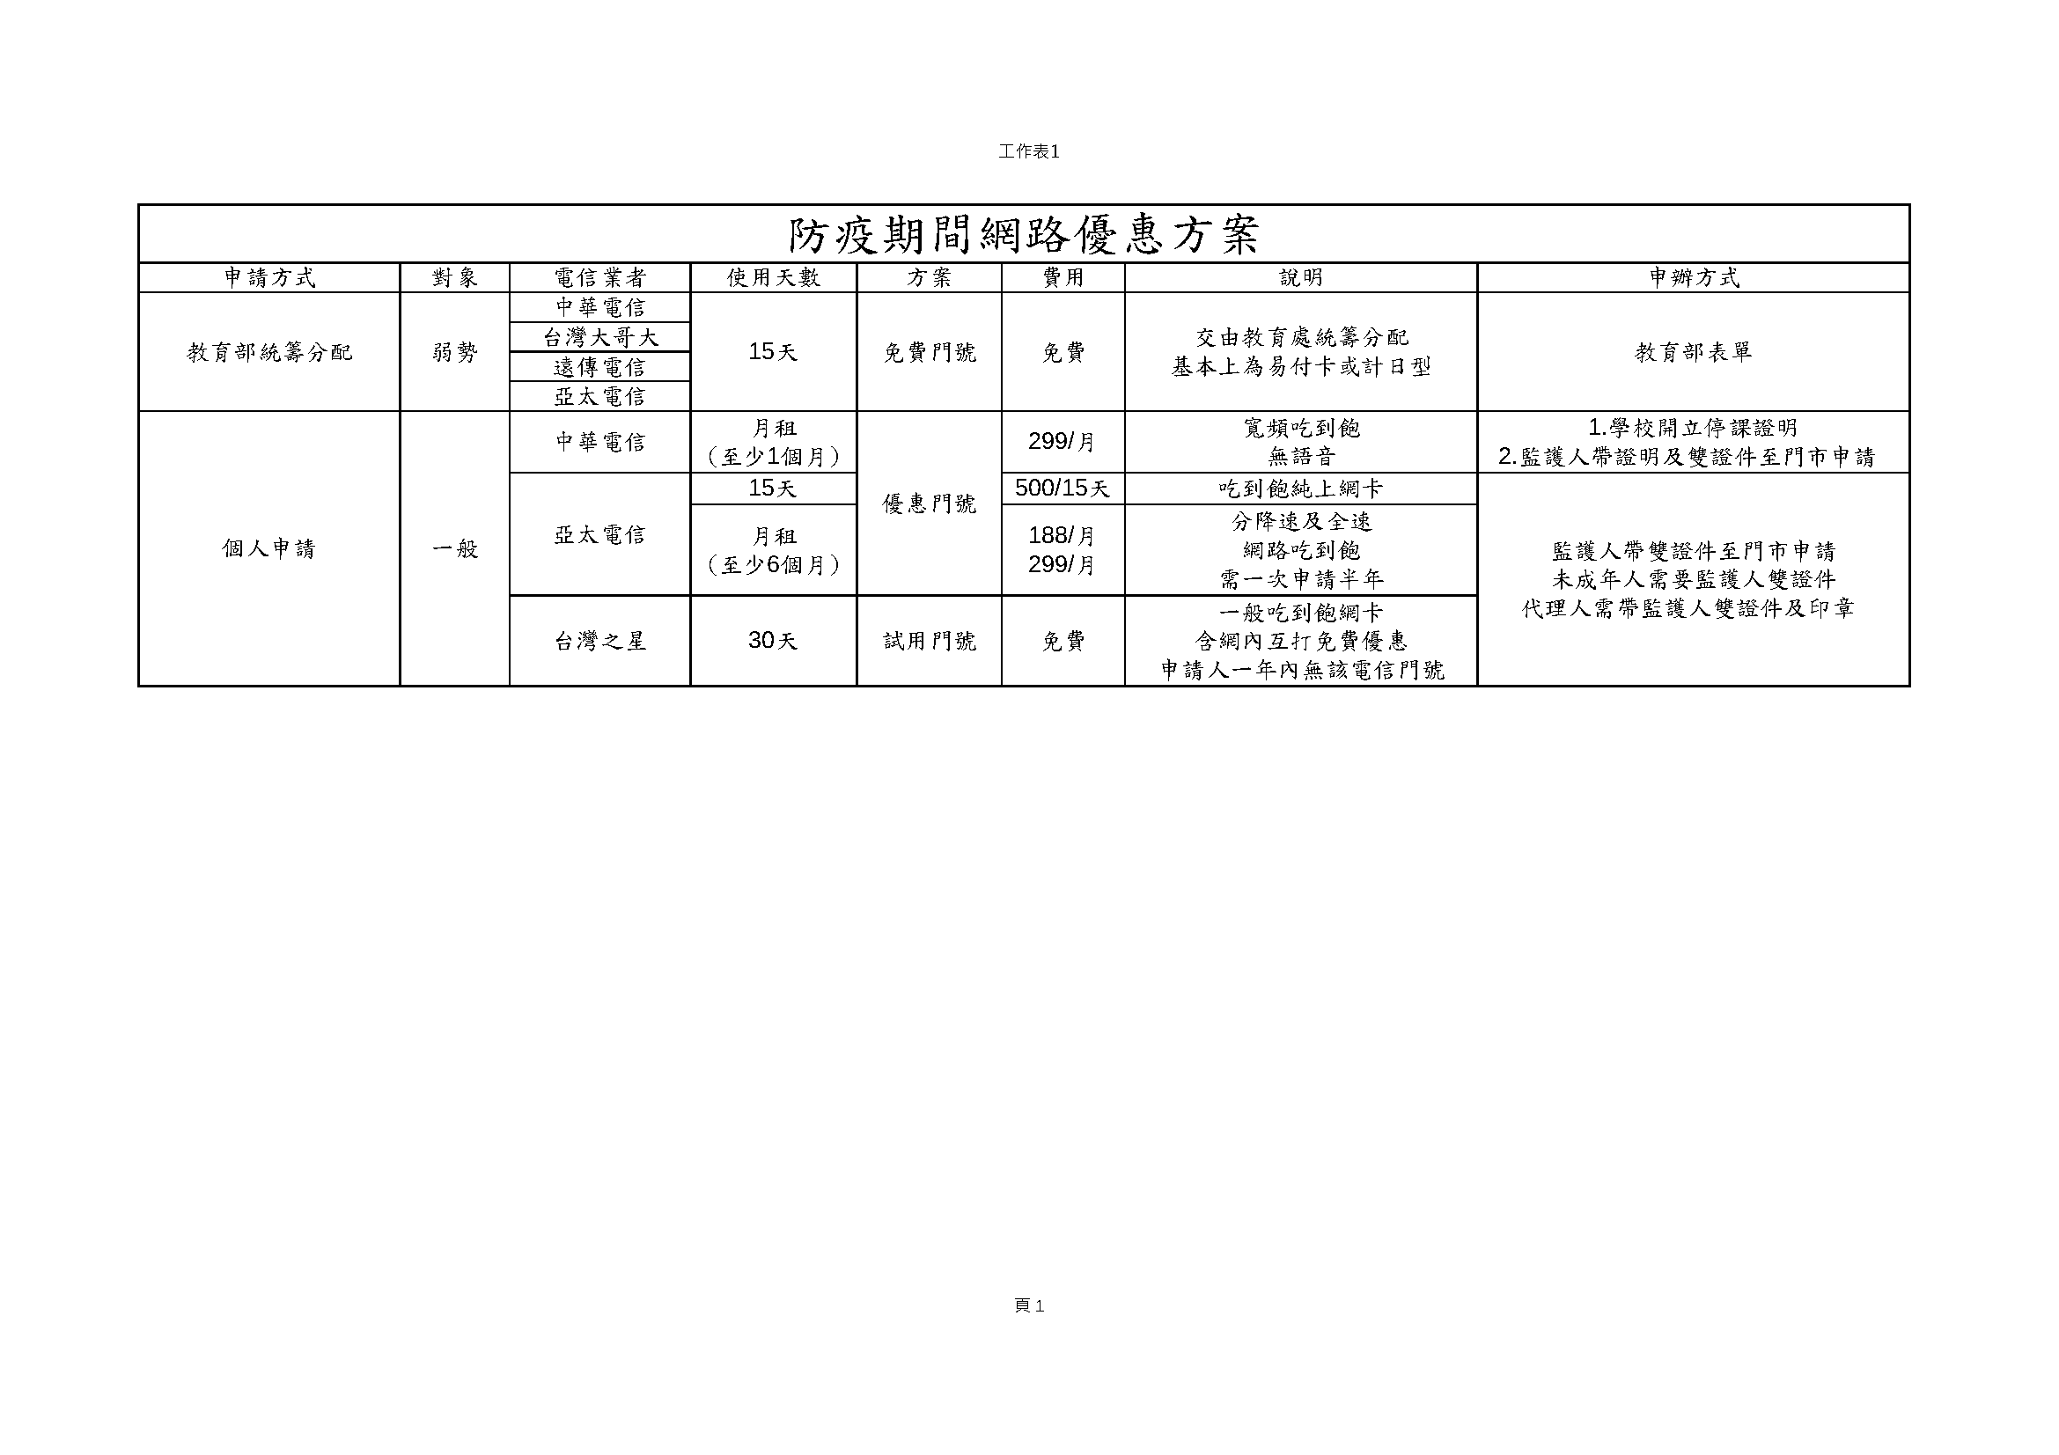
所有SIM卡申請管道及說明

Slide 2
網路SIM卡建議申請方式及流程(免費)
弱勢生
填寫申請表
學校統一彙整
向教育處申請
領用
推薦
一般生
台灣之星
親至門市
需一年內
無該門市門號
監護人之雙證件
(一定要有身分證)
代理人需多帶監護人印章
5-10分鐘即可領取
線上申請
申請網站
www.tstartel.com/CWS/network_FreeTrial.php
宅配到府-運費300元
超商取貨-運費200元
(需1-3天)

Slide 3
網路SIM卡建議申請方式及流程(一般生)
一般生
亞太電信
親至門市
監護人之雙證件
(一定要有身分證)
代理人需多帶監護人印章
領用
中華電信
學校開立
停課證明
親至門市
監護人之雙證件
(一定要有身分證)
領用

Slide 4
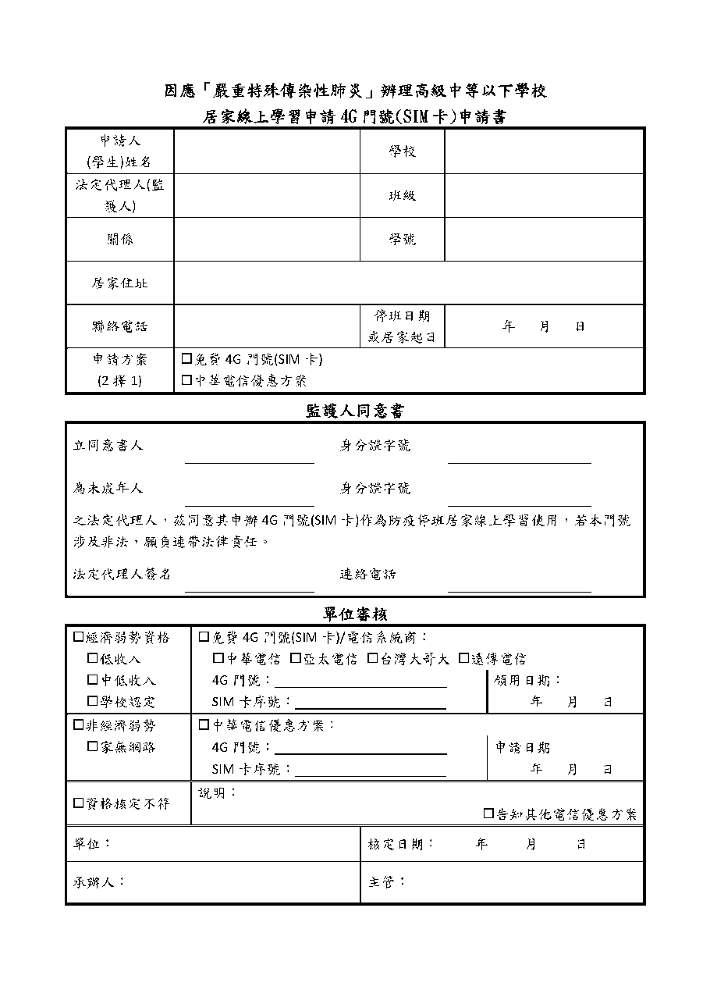
弱勢生SIM卡借用流程
確定為弱勢生
因疫情停課
填寫申請表(並核章)
教育處核定後發卡

